Slide 1

user stories Donnez à chaque enfant les moyens de réussir son éducation avec Learn@Home: Tutorat en ligne gratuit pour les élèves en difficulté.
Présenté par Hye-Jin Cho-Drugeon
choh9323@gmail.com

Slide 2
Introduction
Acteurs
Élève: Un élève inscrit sur le site Learn@Home et qui reçoit du soutien scolaire d'un bénévole.
Bénévole: Un bénévole inscrit sur le site Learn@Home et qui fournit un soutien scolaire à un élève.
Administrateur: Un utilisateur ayant des droits d'administration sur le système, permettant de gérer les utilisateurs, les comptes et les paramètres du site web.
Ce document présente les diagrammes de cas d'utilisation pour le nouveau site web de Learn@Home, une association qui met en relation des enfants en difficulté scolaire et des bénévoles en ligne. Les diagrammes de cas d'utilisation décrivent les
fonctionnalités du système et les interactions entre les utilisateurs et le système.

Slide 3
Table des Matières
1. Une page de connexion
2. Une page tableau de bord
3. Une page interface de chat
4. Une page de calendrier
5. Une page de gestion des tâches

Slide 4
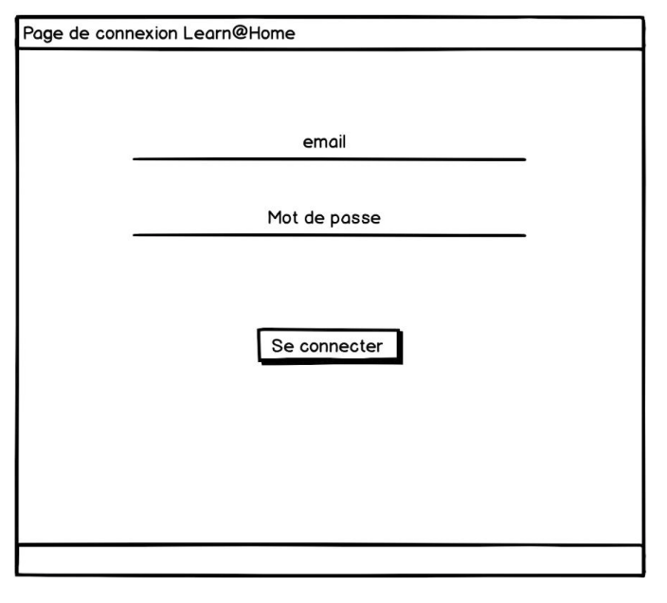
Cas d'utilisation 1. Connexion
Cas d'utilisation
1. Connexion
Acteur | Cas d'utilisation | Description | Pré-condition | Post-condition
Élève, Bénévole | Se connecter | L'utilisateur se connecte à son compte en utilisant son adresse e-mail et son mot de passe. | L'utilisateur n'est pas connecté. | L'utilisateur est connecté et a accès à toutes les pages du site web.
Élève, Bénévole | Mot de passe oublié | L'utilisateur récupère son mot de passe en saisissant son adresse e-mail. | Le mot de passe de l'utilisateur est oublié. | Le mot de passe de l'utilisateur est réinitialisé et un e-mail lui est envoyé avec son nouveau mot de passe.
Élève, Bénévole | Créer un compte | L'utilisateur crée un nouveau compte en saisissant ses informations personnelles et en choisissant un mot de passe. | L'utilisateur n'a pas de compte. | L'utilisateur a créé un compte et peut se connecter.

Slide 5
Acteur | Cas d'utilisation | Description | Pré-condition | Post-condition
Élève, Bénévole | Consulter le tableau de bord | L'utilisateur consulte la page du tableau de bord et visualise un récapitulatif des informations récentes et importantes. | L'utilisateur est connecté. | Le tableau de bord affiche : Un récapitulatif des tâches à venir (to-do list) issues de la page de gestion des tâches (5.). La liste des événements à venir issus de la page calendrier (4.). Un compteur de messages non lus.
Cas d'utilisation
2. Tableau de bord

Slide 6
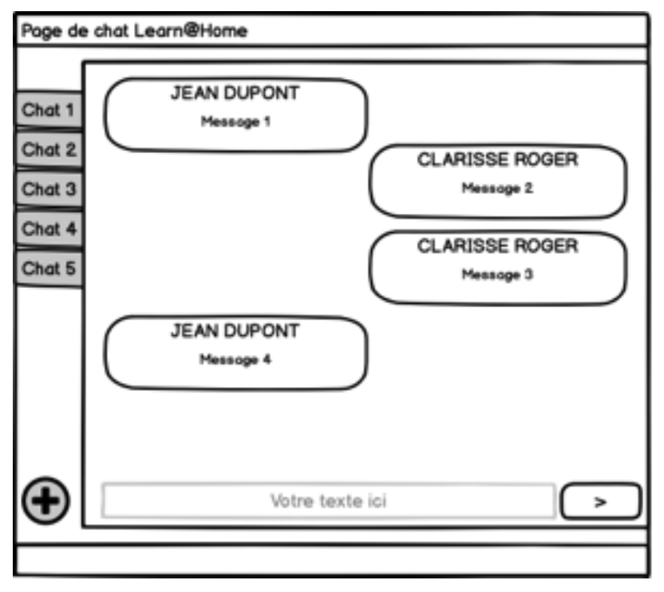
2. Chat
Cas d'utilisation
3. Chat
Acteur | Cas d'utilisation | Description | Pré-condition | Post-condition
Élève, Bénévole | Envoyer un message | L'utilisateur envoie un message à un autre utilisateur. | L'utilisateur est connecté. | Le message est envoyé à l'autre utilisateur et est visible dans l'historique des conversations.
Élève, Bénévole | Consulter l'historique des conversations | L'utilisateur consulte l'historique de ses conversations avec un autre utilisateur. | L'utilisateur est connecté. | L'historique des conversations est affiché à l'utilisateur.
Élève, Bénévole | Ajouter un contact | L'utilisateur ajoute un autre utilisateur à sa liste de contacts. | L'utilisateur est connecté. | Le contact est ajouté à la liste de contacts de l'utilisateur.
Élève, Bénévole | Supprimer un contact | L'utilisateur supprime un contact de sa liste de contacts. | L'utilisateur est connecté. | Le contact est supprimé de la liste de contacts de l'utilisateur.

Slide 7
Cas d'utilisation
4. Calendrier
Acteur | Cas d'utilisation | Description | Pré-condition | Post-condition
Élève, Bénévole | Consulter le calendrier | L'utilisateur consulte son calendrier et voit ses événements et rendez-vous. | L'utilisateur est connecté. | Le calendrier est affiché à l'utilisateur avec ses événements et rendez-vous.
Élève, Bénévole | Ajouter un événement | L'utilisateur ajoute un nouvel événement à son calendrier. | L'utilisateur est connecté. | L'événement est ajouté au calendrier de l'utilisateur.
Élève, Bénévole | Modifier un événement | L'utilisateur modifie un événement existant dans son calendrier. | L'utilisateur est connecté et l'événement lui appartient. | L'événement est modifié dans le calendrier de l'utilisateur.
Élève, Bénévole | Supprimer un événement | L'utilisateur supprime un événement de son calendrier. | L'utilisateur est connecté et l'événement lui appartient. | L'événement est supprimé du calendrier de l'utilisateur.

Slide 8
Cas d'utilisation
5. Gestion des tâches
Acteur | Cas d'utilisation | Description | Pré-condition | Post-condition
Élève | Créer une tâche pour soi-même | L'élève crée une nouvelle tâche pour lui-même. | L'élève est connecté. | La tâche est créée et ajoutée à la liste de tâches de l'élève.
Bénévole | Créer une tâche pour un élève | Le bénévole crée une nouvelle tâche pour un élève qu'il suit. | L'utilisateur est connecté et il est un bénévole. | La tâche est créée et ajoutée à la liste de tâches de l'élève

